Slide 1
재무제표를 통한 국내 게임시장 분석
202144098 이상현

Slide 2
분석할 내용
사용할 데이터
국내 주요 게임사들의 재무제표를 기반으로 산업 구조 및 수익성 비교
매출, 영업이익률, ROE, R&D 투자 비중 등 핵심 재무지표 분석
텍스트 마이닝을 통한 사업 보고서 내 게임 관련 키워드 추출
데이터 종류 | 출처 | 활용 목적
재무제표 | DART 전자공시 API | 기업별 재무지표 수집 및 비교
업종 분류 | KRX API | 게임사 선별 및 필터링
주가 데이터 | 증권사 API | 재무성과 및 시장 반을 비교

Slide 3
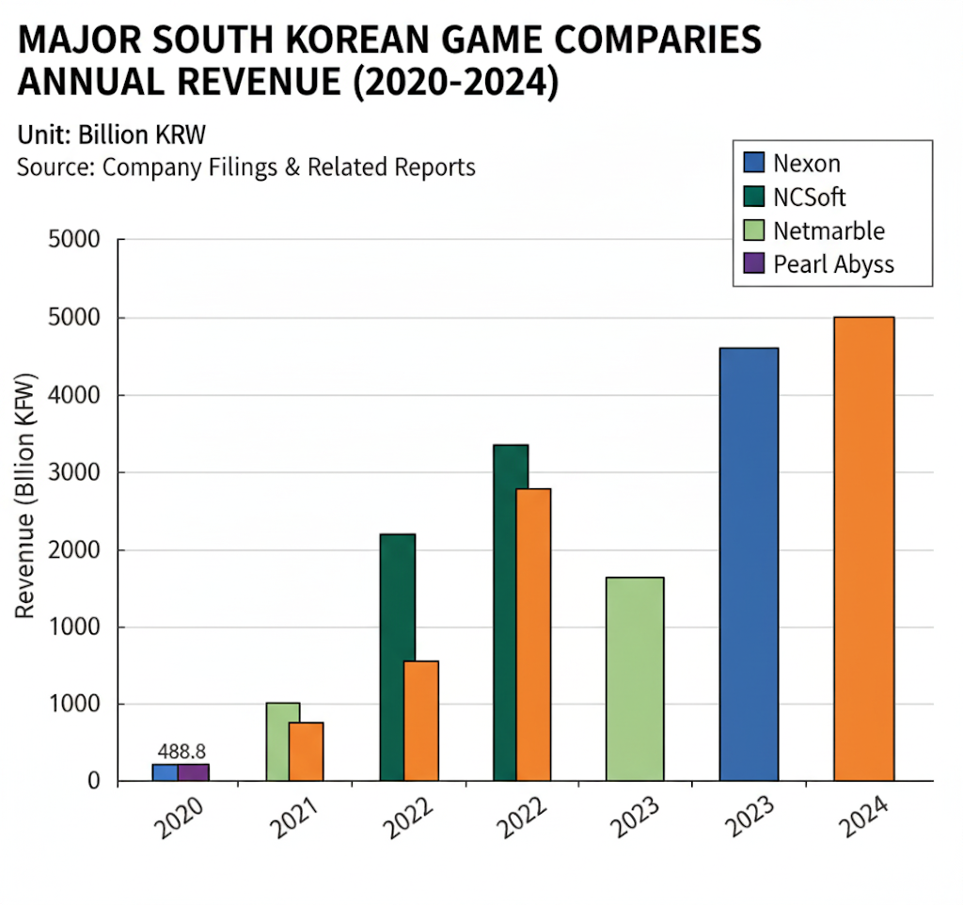
프로젝트 범위
생성형 AI 결과
대상 기업 : 국내 상장 게임사
분석 기간 : 최근 3개년 (2022~2024년)
분석 항목 : 매출 영업이익, ROE, R&D 비용, 부채비율 등

